Slide 1


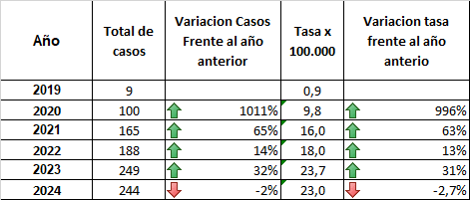






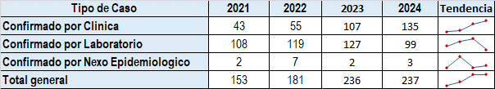
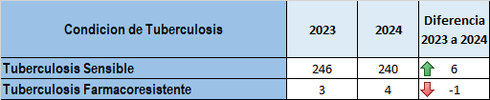
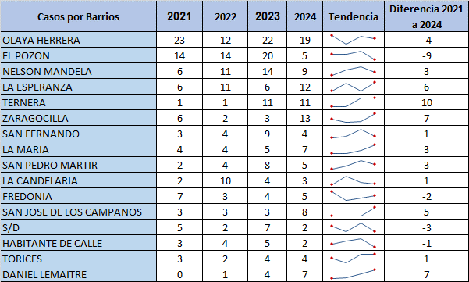
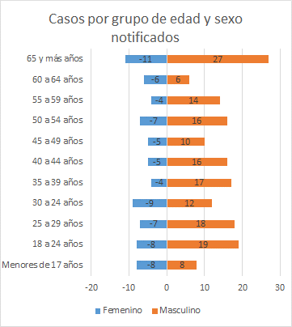
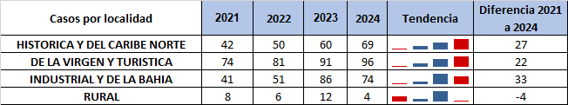






BOLETIN EPIDEMIOLOGICO
Semana Epidemiológica 25
TUBERCULOSIS
No. Casos
244
Tasa de incidencia de tuberculosis, Cartagena, 2024
Variación porcentual de casos y tasa de incidencia de tuberculosis por año
Fuente: Proyecciones de población POS COVID (2020 – 2024) y censo 2018 DANE – Sivigila 2024
Comportamientos variables de interés
Comportamiento 2024 con respecto a 2023: Disminución Aumento Sin cambio
Afiliación al SGSSS
Área de residencia
Pertenencia étnica
Trabajador de la salud
Subsidiado
5%
Cabecera municipal
-3%
Otro
5%
63%
Afrocolombiano
Habitante de Calle
Privado de la libertad
-47%
- 59%
-30%
Indicadores
Comportamiento Según Tipo de Caso y Condición
Incidencia (casos nuevos + tras recaída) de tuberculosis general
* 100 000 habitantes
23,03
( 244 x 100.000 / 1.059.626)
Incidencia (casos nuevos + tras recaída) de tuberculosis pulmonar
* 100 000 habitantes
20,10
(213 x 100.000 / 1.059.626)
Incidencia (casos nuevos + tras recaída) de tuberculosis Extrapulmonar *100 000 habitantes
2,93
(31 x 100.000 / 1.059.626)
Fuente: Proyecciones de población POS COVID (2020 – 2024) y censo 2018 DANE – Sivigila 2024
Barrios y localidades con mayor número de casos
Comportamiento sexo y edad
Tasa de Incidencia
32,7
por 100.000
Tasa de Incidencia
14,0
por 100.000
Fuente: Proyecciones de población POS COVID (2020 – 2024) y censo 2018 DANE – Sivigila 2024

Slide 2
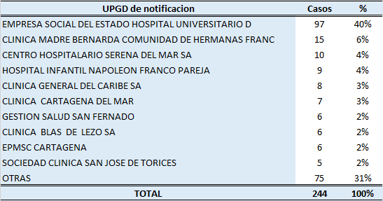
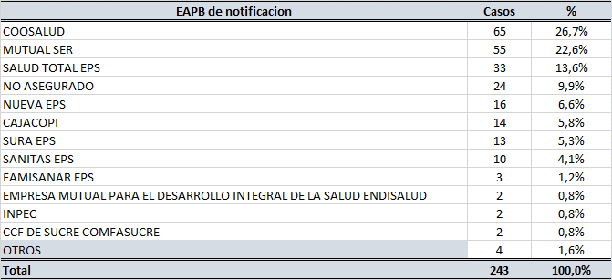
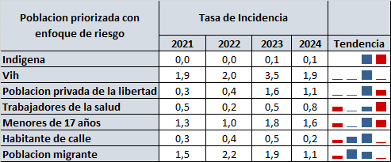
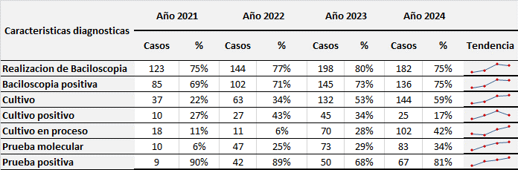
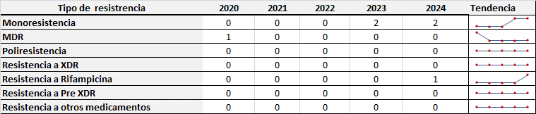
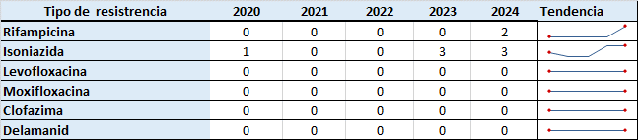
BOLETIN EPIDEMIOLOGICO
BOLETIN EPIDEMIOLOGICO
Semana Epidemiológica 25
TUBERCULOSIS
No. Casos
244
Porcentaje de casos notificados según UPGD y EAPB
Fuente: Sivigila 2024
Fuente: Sivigila 2024
Poblaciones Priorizadas con Enfoque de Riesgo
Pruebas de laboratorio
Fuente: Sivigila 2024
Clasificación de resistencia
Resistencia a Medicamentos
Aclaración: la resistencia a otros medicamentos se activó en Sivigila a final del 2023, por eso no hay valores históricos en los años anteriores al 2024.
Aclaración: la resistencia a levofloxacina, moxifloxacina, clofazimina y delamanid, se activó en Sivigila a final del 2023, por eso no hay valores históricos en los años anteriores al 2024.
Fuente: Sivigila 2024

Slide 3
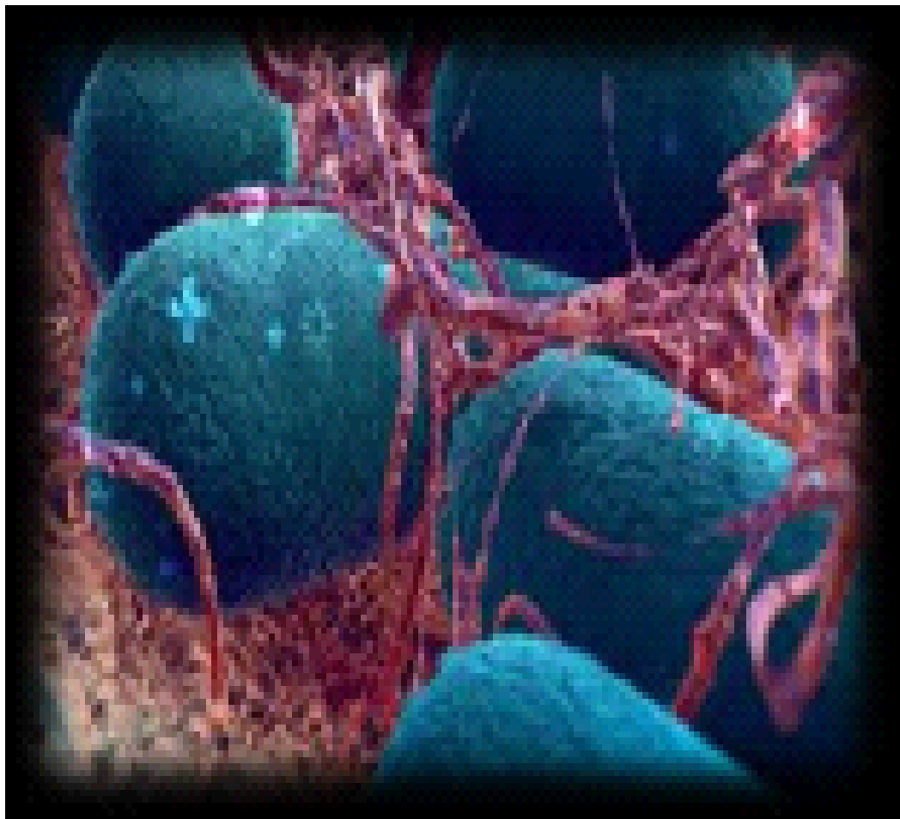
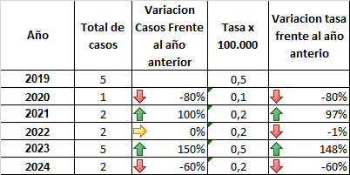


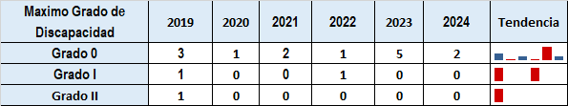
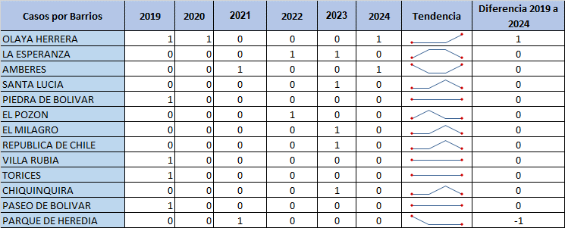
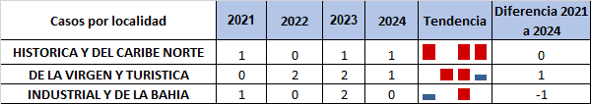
BOLETIN EPIDEMIOLOGICO
BOLETIN EPIDEMIOLOGICO
Semana Epidemiológica 25
LEPRA
No. Casos
2
Tasa de incidencia de Lepra, Cartagena, 2024
Variación porcentual de casos y tasa de incidencia de Lepra por año
Fuente: Proyecciones de población POS COVID (2020 – 2024) y censo 2018 DANE – Sivigila 2024
Comportamientos variables de interés
Indicadores
Incidencia Casos de Lepra general
* 100 000 habitantes
0,19
( 2 x 100.000 / 1.059.626)
Incidencia Casos de lepra Paucibacilar
* 100 000 habitantes
0,09
(1 x 100.000 / 1.059.626)
Comportamiento Según Tipo de Caso, Clasificación Clínica y grado de Discapacidad
Incidencia Casos de lepra Multibacilar
*100 000 habitantes
0,09
(1 x 100.000 / 1.059.626)
Fuente: Proyecciones de población POS COVID (2020 – 2024) y censo 2018 DANE – Sivigila 2024
Barrios y localidades con mayor número de casos
Fuente: Proyecciones de población POS COVID (2020 – 2024) y censo 2018 DANE – Sivigila 2024

Slide 4

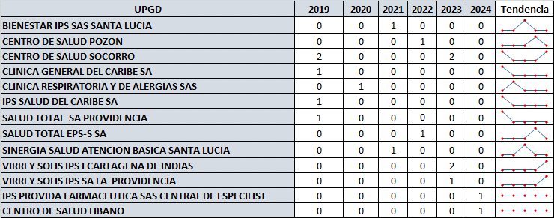
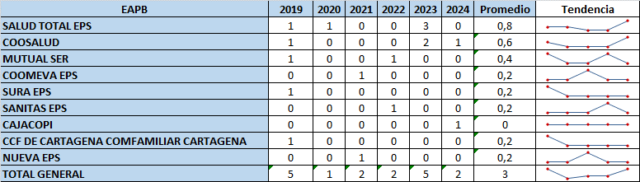


BOLETIN EPIDEMIOLOGICO
BOLETIN EPIDEMIOLOGICO
Semana Epidemiológica 25
LEPRA
No. Casos
2
Porcentaje de casos grupos etareos
Porcentaje de casos notificados según UPGD y EAPB
Fuente: Proyecciones de población POS COVID (2020 – 2024) y censo 2018 DANE – Sivigila 2024
Ficha técnica
La fuente de información se obtiene por medio de la notificación individual semanal de casos al Sistema de Vigilancia en Salud Pública (SIVIGILA) para los eventos del grupo de micobacterias 813 Tuberculosis y 450 Lepra – para el año 2024, realizada por las Unidades Primarias Generadoras de Datos (UPGD) a nivel Distrital.
Para el análisis de la Lepra, se ingresan casos confirmados por criterios clínicos, y se considera la realización de pruebas de laboratorio (baciloscopia o biopsia) para una mejor caracterización de los casos. En cuanto al comportamiento del evento, se tienen en cuenta los casos notificados al Sistema de Vigilancia en Salud Pública (SIVIGILA), así como aquellos casos con residencia en el país.
La información notificada se somete a un proceso de depuración, verificando configuración de caso, completitud y consistencia. Se realiza análisis de los casos residentes en el distrito de Cartagena de Indias y posterior a esto se realiza validación y filtrado de los datos, se eliminan aquellos notificados con ajuste D y 6 por presentar error de digitación u/o no cumplir definición operativa para los casos, es decir los casos que por error se notificaron o que no cumplieron con configuración de caso y se descartaron.
Las UPGD, municipios, distritos y departamentos tienen la responsabilidad de verificar que los casos notificados cumplan con la definición operativa de caso y que los datos correspondan a la realidad de los mismos, posterior a esto, se ingresen de acuerdo con las instrucciones dadas para el adecuado diligenciamiento de la ficha de notificación.
En el análisis del comportamiento del evento se tienen en cuenta los casos por departamento y municipio de residencia de Colombia. Cuando se cuantifica la variable de población con procedencia del exterior, se tiene en cuenta el departamento y municipio de procedencia. El plan de análisis incluyó la descripción en tiempo, persona y lugar, cálculo de los indicadores de vigilancia para el evento incluidos en el protocolo de tuberculosis sensible. Se realizó análisis de tendencia en la tasa de incidencia para los años 2019 a 2024; la población utilizada para la construcción de los indicadores (denominadores poblacionales) es tomada de las proyecciones POS COVID (2020 a 2024) y censo 2018 DANE y datos de notificación a sivigila (de los años 2018 a 2024).
Para el análisis de la información derivada que describe el comportamiento del evento, se incluyeron variables sociales y demográficas, Barrios con mayor carga de la enfermedad, asi mismo se tiene en cuenta dentro del analisis poblaciones con enfoque de riesgo tales como, privados de la libertad, menores de 17 años, habitantes de calle, población con la coinfeccion de Tuberculosis y VIH.
Conclusión:
Teniendo en cuenta la notificación al SIVIGILA del evento Tuberculosis, en el Distrito de Cartagena de Indias en la presente semana epidemiológica del 2024 se reportaron 244 casos evidenciando una tasa de incidencia del 23.0 se evidencia así mismo una disminución del 2.7% con respecto al año 2023, al analizar el comportamiento de variables de interés en relación al año directamente anterior se aprecia comportamiento al aumento en relación a la afiliación al SGSSS donde el régimen subsidiado muestra un incremento del 5% , una de las variables que puede mostrar mayor significancia y el cual presenta tendencia al aumento son los trabajadores de la salud con un 63% en relación al 2023; así mismo se realiza un análisis de tendencia de poblaciones con enfoque de riesgo evidenciando una disminución en relación al año 2023, en relación al porcentaje de casos y notificación por UPGD y EAPB se evidencia que la UPGD ESE HOSPITAL UNIVERSITARIO DEL CARIBE fue la institución que mayor número de casos aporto a la presente semana epidemiológica con un total de 97 caso lo que equivale al 40% de casos notificados en el distrito de Cartagena, es también la EAPB COOSALUD con 65 casos equivalente al 26,7% la institución de afiliación que presento la mayor cantidad de casos notificados de tuberculosis.
Según el análisis realizado se puede evidenciar que para la presente semana epidemiológica del 2024 se notificaron 2 casos de lepra con una tasa de incidencia de 0,19 casos por 100.000 habitantes, los 2 casos confirmados por clínica, así mismo 1 presenta clasificación clinica Multibacilar y 1 caso Paucibacilar ambos con máximo grado de discapacidad 0, se puede apreciar que para la presente anualidad son los barrios Olaya herrera y Amberes los que aportan los casos anteriormente mencionados; al realizar el análisis según grupo etareo se evidencia 1 caso para menores de 15 años y 1 caso para el grupo de 16 y mas años.
PROGRAMA DE VIGILANCIA EN SALUD PÚBLICA DEPARTAMENTO ADMINISTRATIVO DISTRITAL DE SALUD DADIS
ALEX ALBERTO TEJADA NUÑEZ
Director DADIS
MÓNICA JURADO MÁRQUEZ
Director Operativo de Salud pública
EVA MASIEL PEREZ TORRES
Líder programa de vigilancia en salud pública
ELABORADO POR
HABED EDUARDO ACOSTAS RAISH
Profesional Universitario

